Slide 1
Chap15. 사용자, 권한, 롤 관리

Slide 2
15-1 사용자 관리
사용자란?
데이터베이스에 접속하여 데이터를 사용/관리하는 계정
업무의 분할과 효율, 보안을 고려하여 생성
데이터베이스 스키마란?
데이터를 저장 및 관리하기 위해 정의한 데이터베이스 구조의 범위를 분류

Slide 3
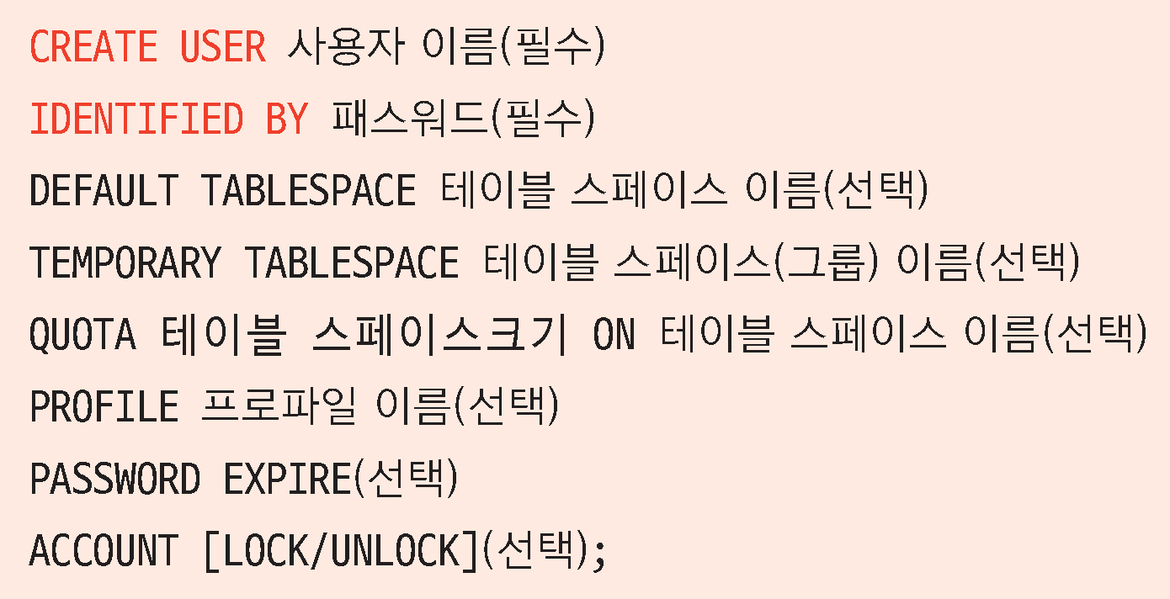
15-1 사용자 관리
사용자 생성

Slide 4
15-1 사용자 관리
사용자 정보 조회
…_USERS
오라클 사용자의 변경과 삭제
변경 : ALTER
삭제 : DROP
CASCADE

Slide 5
15-2 권한 관리
권한
접속 사용자에 따라 접근할 수 있는 데이터 영역을 지정
시스템 권한, 객체 권한
시스템 권한
사용자 생성, 정보 수정, 삭제, 데이터베이스 접근
여러 자원과 객체 생성 및 관리 등의 권한을 포함

Slide 6
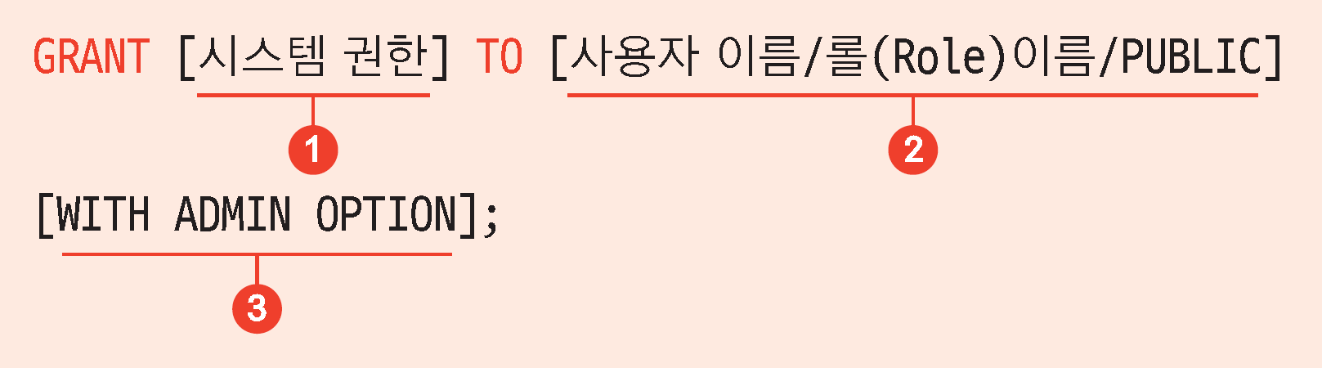
15-2 권한 관리
시스템 권한 부여
시스템 권한 취소

Slide 7
15-2 권한 관리
객체 권한이란?
특정 사용자가 생성한 객체와 관련된 권한
SCOTT이 아닌 사용자가 SCOTT 테이블에 INSERT

Slide 8
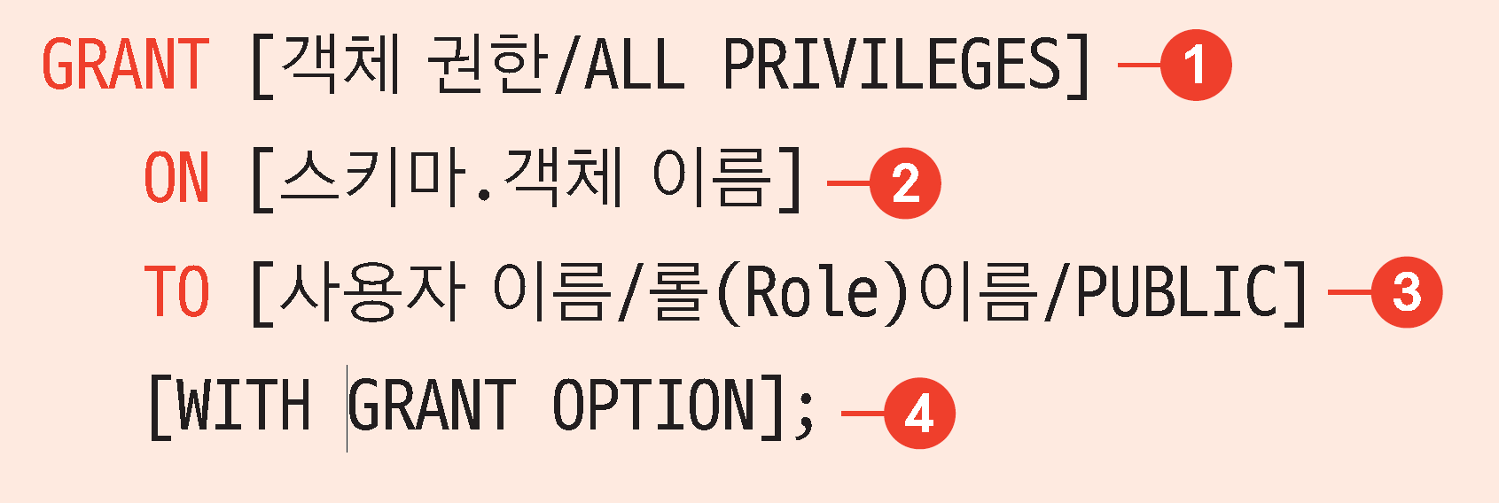
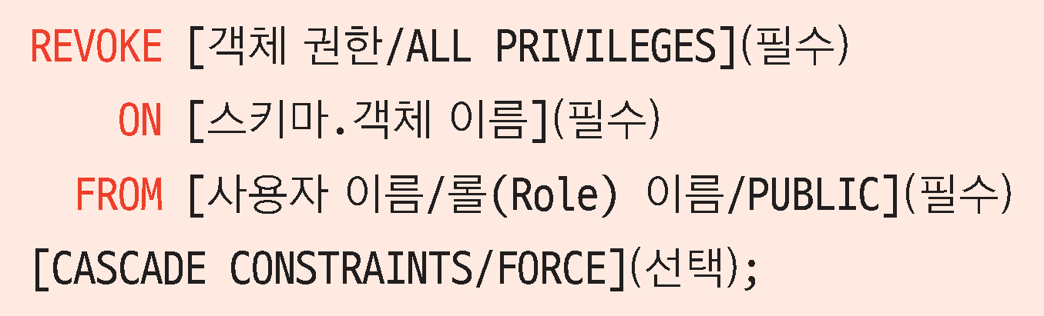
15-2 권한 관리
객체 권한 부여
객체 권한 취소

Slide 9
15-3 롤 관리
롤이란?
여러 종류의 권한을 묶어 놓은 그룹
사전 정의된 롤
CONNECT
RESOURCE
DBA

Slide 10
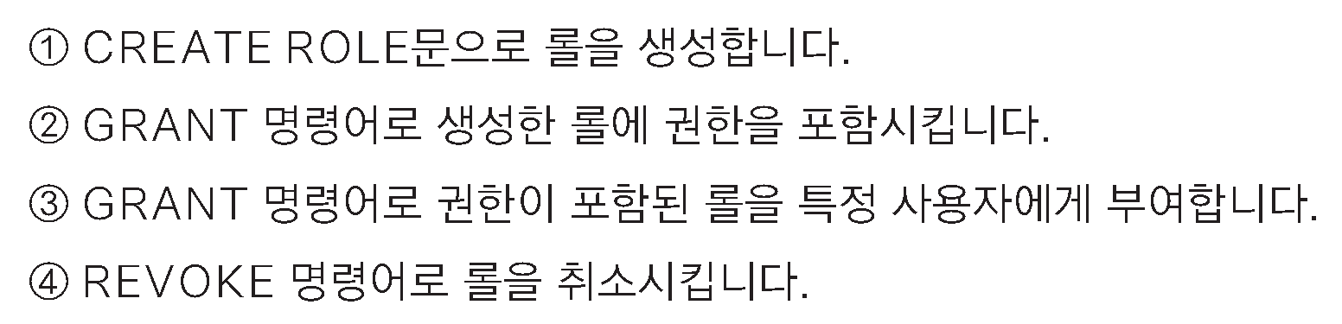
15-3 롤 관리
사용자 정의 롤
필요에 의해 직접 권한을 포함시켜 생성한 롤

